Slide 1
EUROPA.-LA VUELTA AL MUNDO EN 885 JARDINES.-REINO UNIDO.-
CHESIRE.-TATTON PARK
Selección de textos y fotografías por
JOSE ELIAS BONELLS

Slide 2
Peover Hall Garden
Peover Hall es una casa de campo en la parroquia civil de Peover Superior , más conocido como Over Peover, Cheshire , Inglaterra.
Es designado por el Patrimonio Inglés como Segundo * Grado edificio protegido .

Slide 3
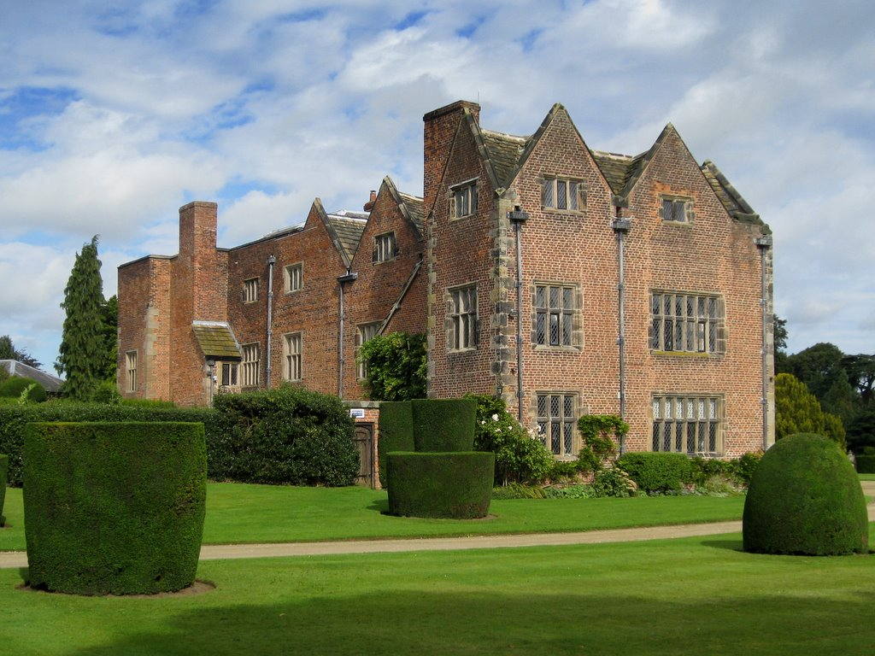

Slide 4
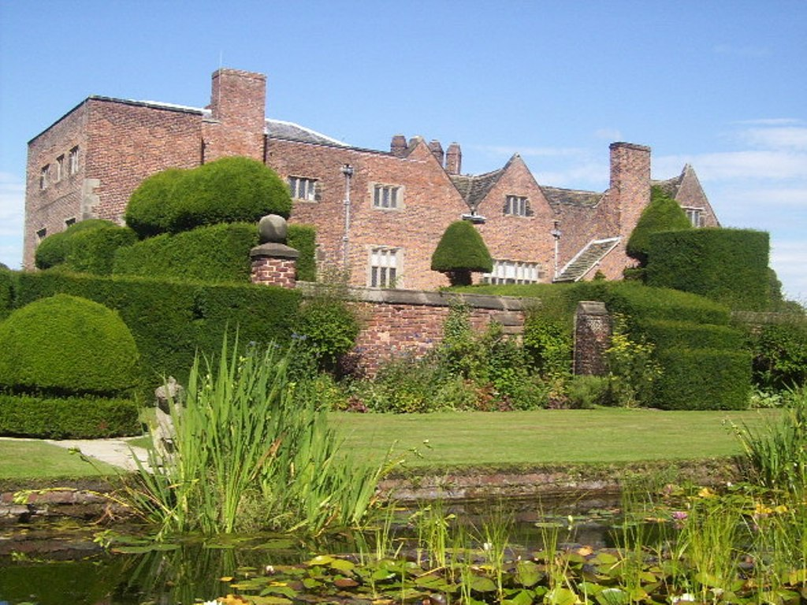

Slide 5
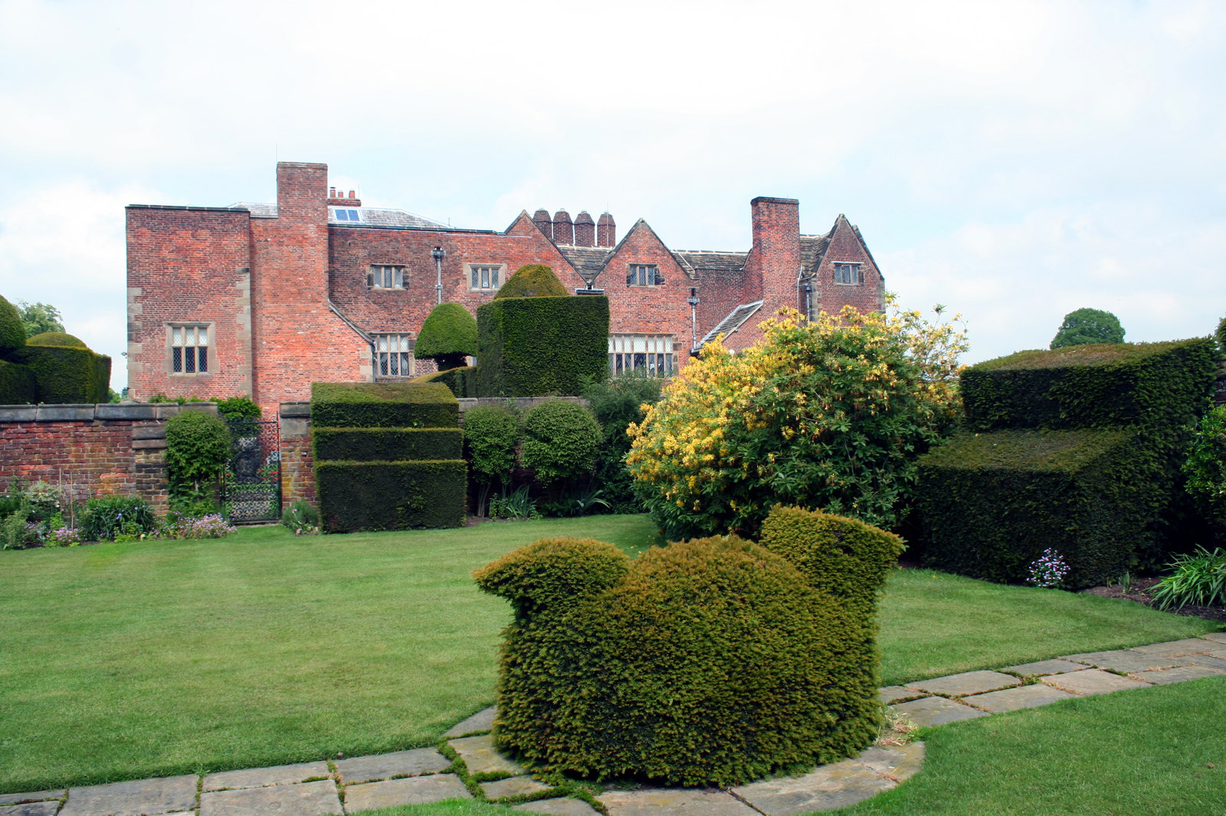

Slide 6
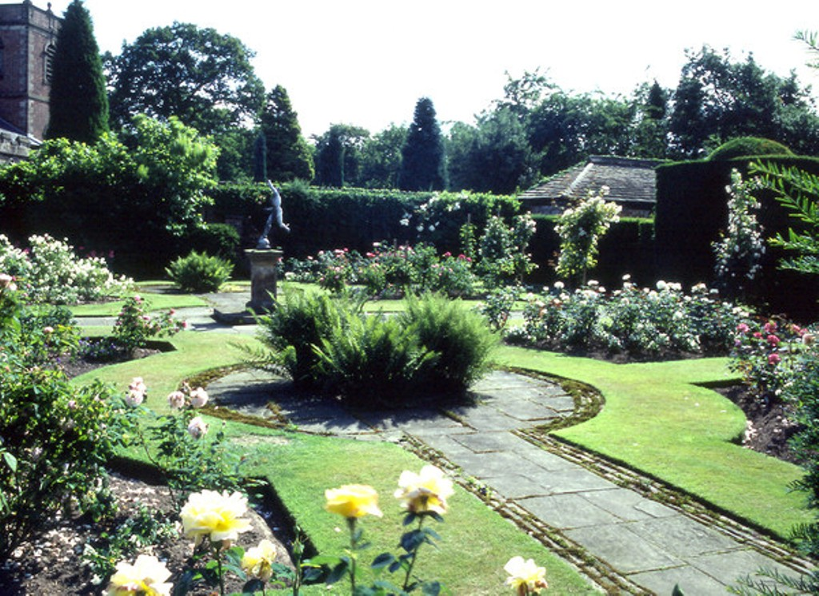

Slide 7
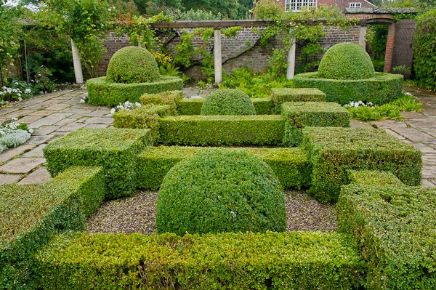

Slide 8
Rode Hall Gardens
Una casa de ladrillo rojo con un jardín y un parque diseñado por Humphry Repton.
Un jardín de rosas fue introducido por William Nesfield en 1860.
El jardín del arbolado y la gruta también adiciones del siglo XIX.
También hay un jardín amurallado de 2 hectáreas.
Un jardín italiano se está desarrollando en las ruinas de la Sala antigua de los inquilinos .

Slide 9
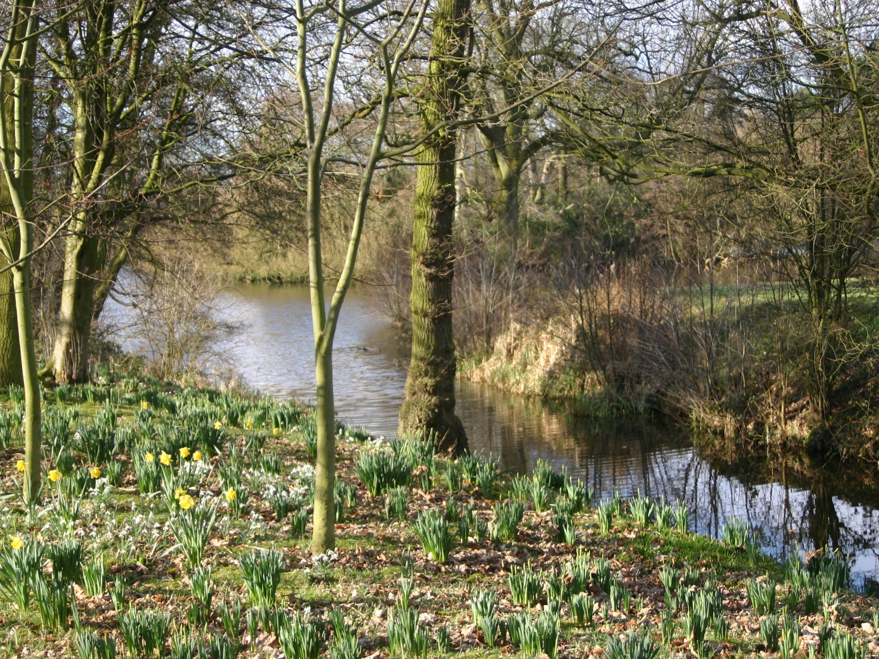
Notes:
Rode Hall Gardens

Slide 10
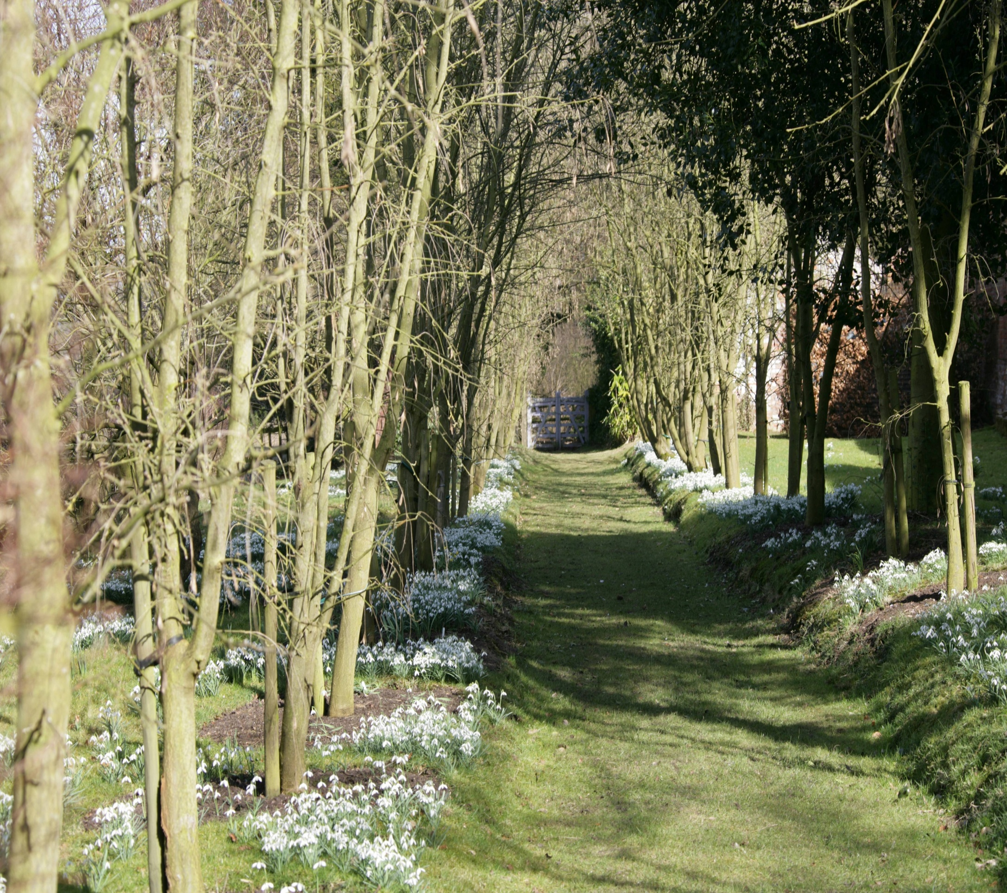
Notes:
Rode Hall Gardens

Slide 11
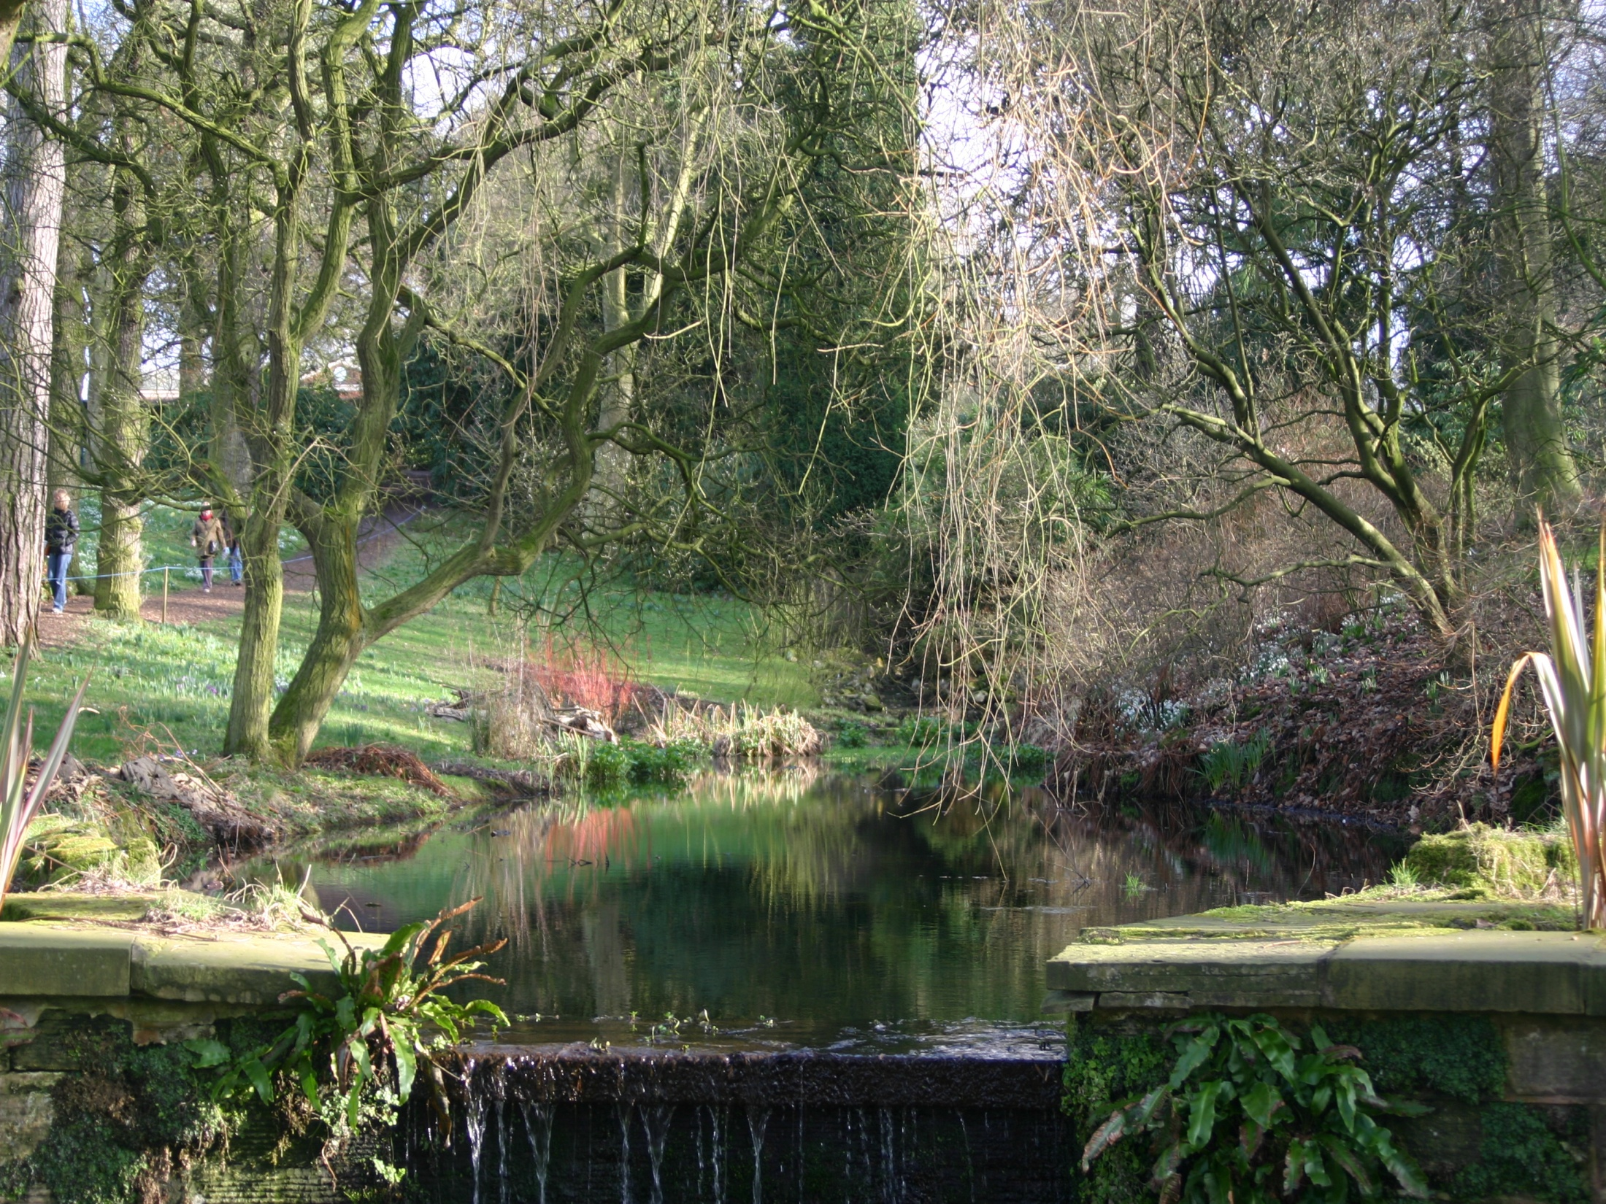
Notes:
Rode Hall Gardens

Slide 12
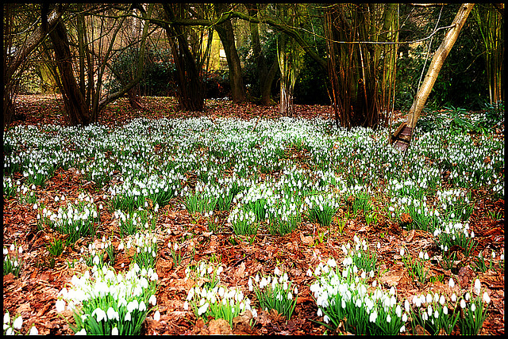
Notes:
Rode Hall Gardens

Slide 13
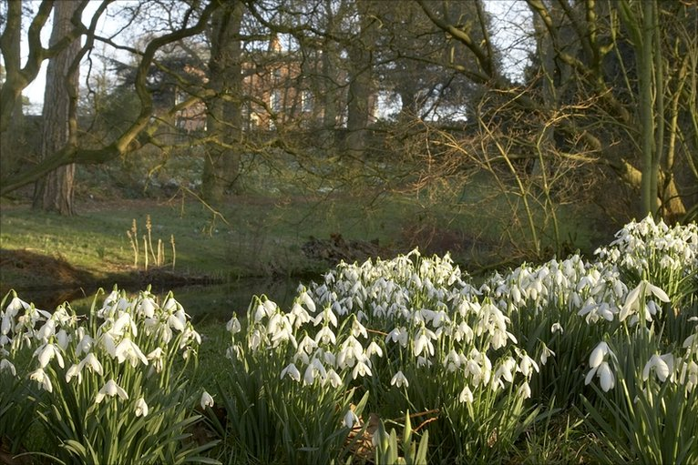
Notes:
Rode Hall Gardens

Slide 14
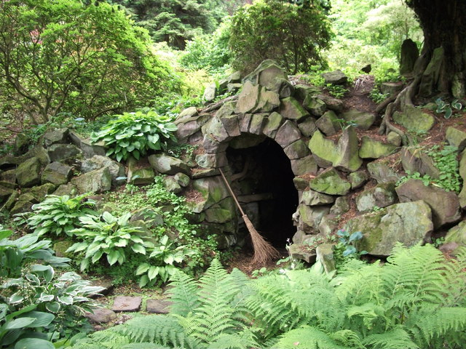
Notes:
Rode Hall Gardens

Slide 15
Stapeley Water Gardens
Stapeley Water Gardens cerca de Nantwich de Cheshire, famoso por su invernadero tropical, ha cerrado después de 45 años para dar paso a un complejo de viviendas.
La invernadero ya había cerrado temporalmente en 2010, en medio de las complicaciones durante el desarrollo del sitio. Ahora, sin embargo, los propietarios han dicho ni una disminución de las ventas y la continua disminución del número de visitantes ha contribuido a la decisión de cerrar permanentemente tanto Palm House y centro de jardinería, con la pérdida de decenas de puestos de trabajo, aunque el Centro de Pesca en el lugar continuará al comercio, como de costumbre.
"

Slide 16
El centro es una atracción turística muy conocida y perder algo como esto es una noticia muy triste", dijo concejal Andrew Martin. "Es un lugar que la gente de la zona han estado visitando durante años .."
Las 0,8 hectáreas en invernadero, conocido como The Palms Oasis Tropical, incluidos especímenes de plantas exóticas como Victoria amazónica (nenúfar del Amazonas) y una variedad de vida silvestre, ahora reubicados en zoológicos de todo el país.
Será reemplazado por un desarrollo de hasta 150 nuevas viviendas.

Slide 17
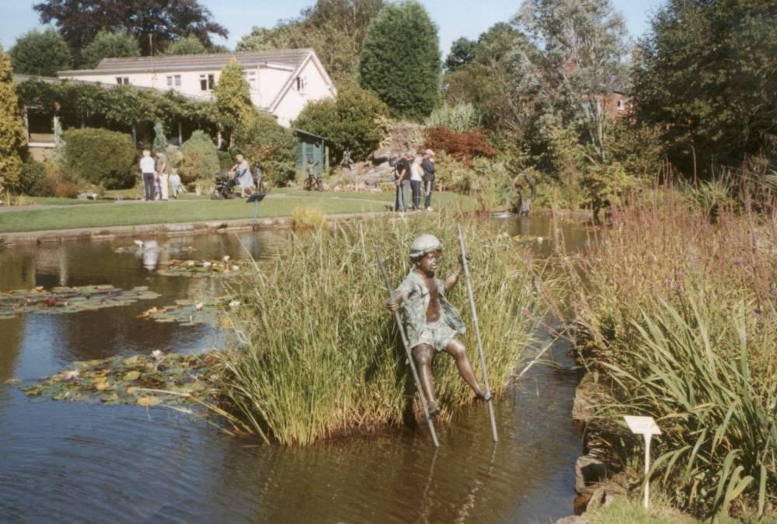

Slide 18
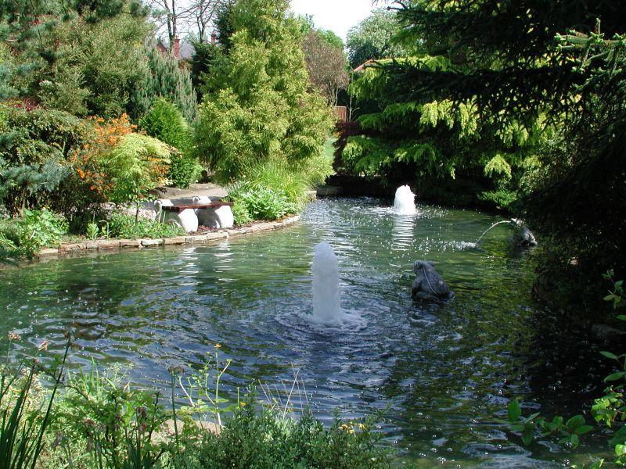

Slide 19
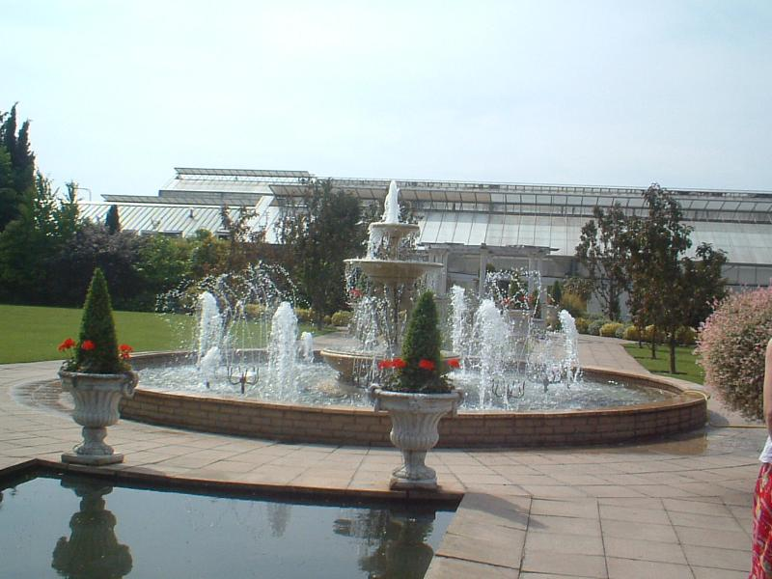

Slide 20
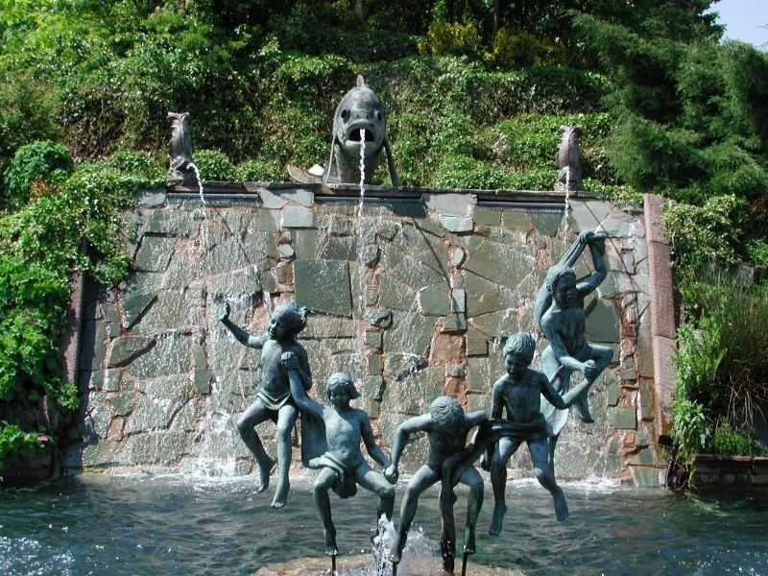

Slide 21
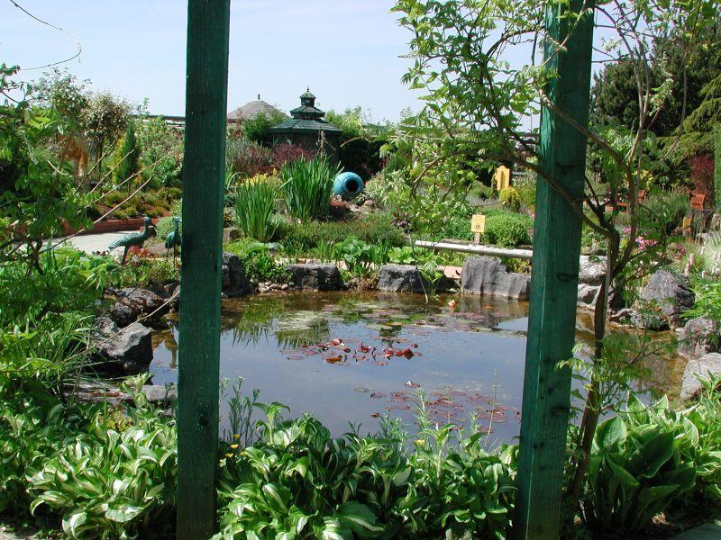

Slide 22
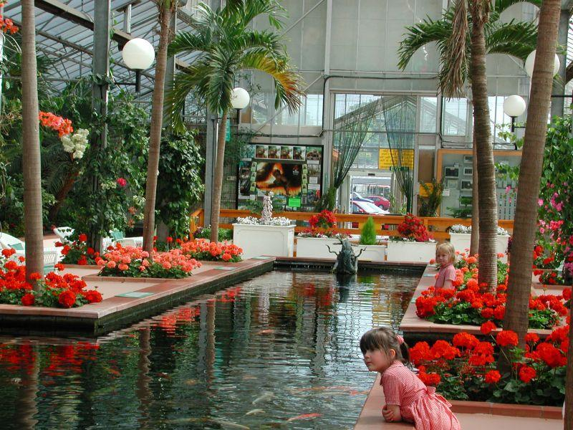

Slide 23
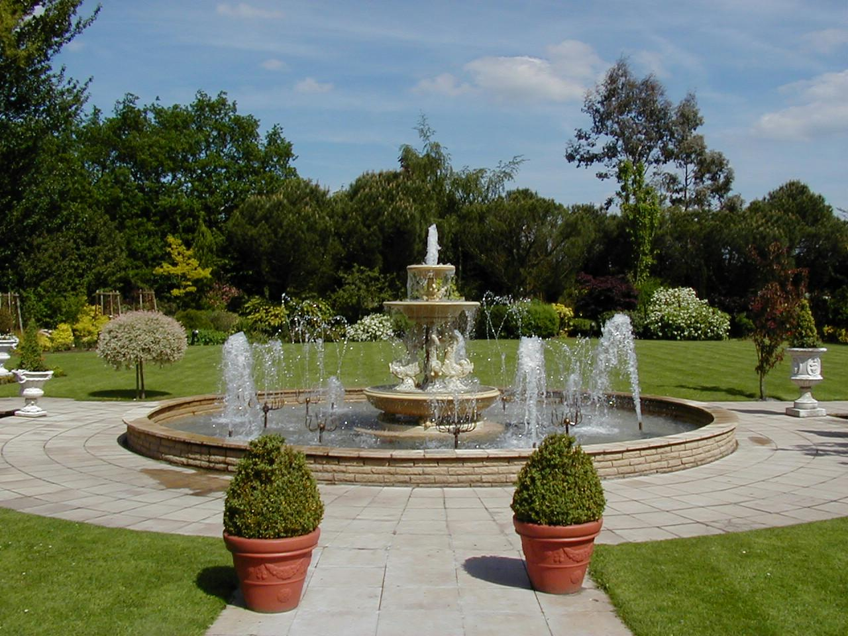

Slide 24
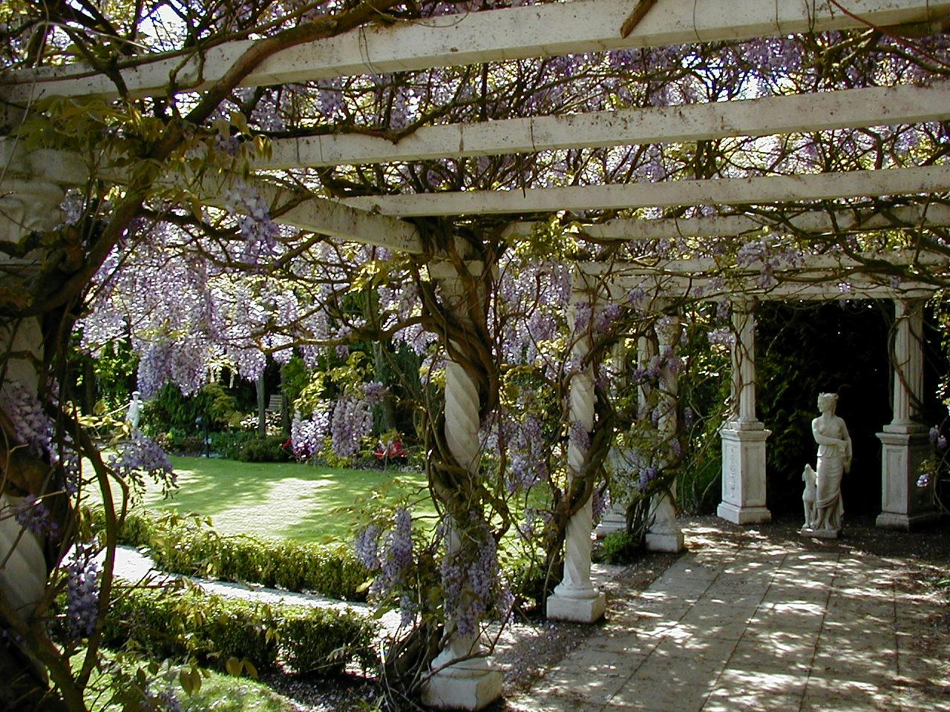

Slide 25
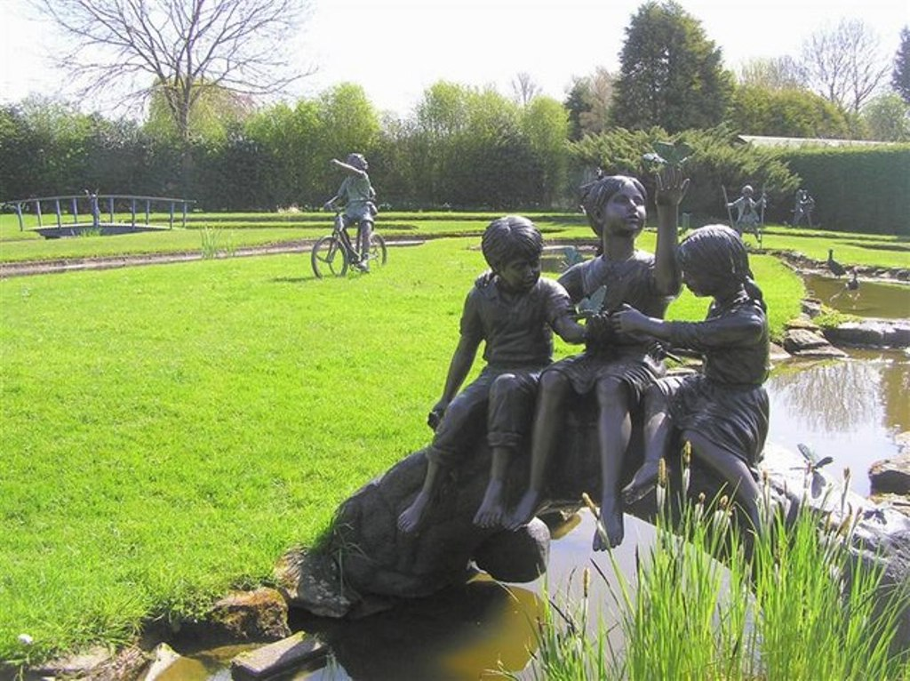

Slide 26
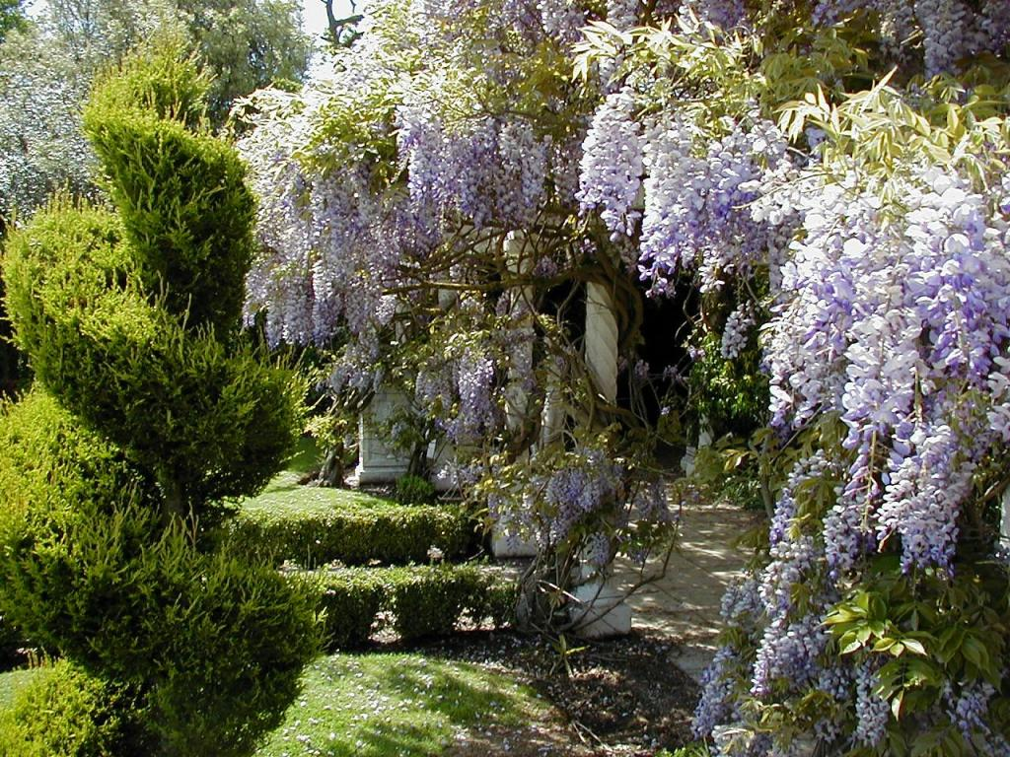

Slide 27
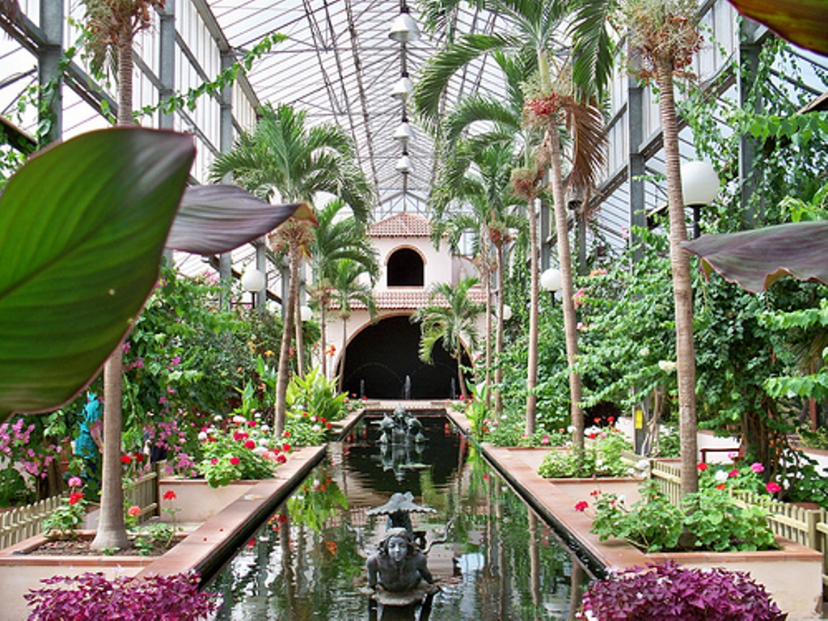

Slide 28
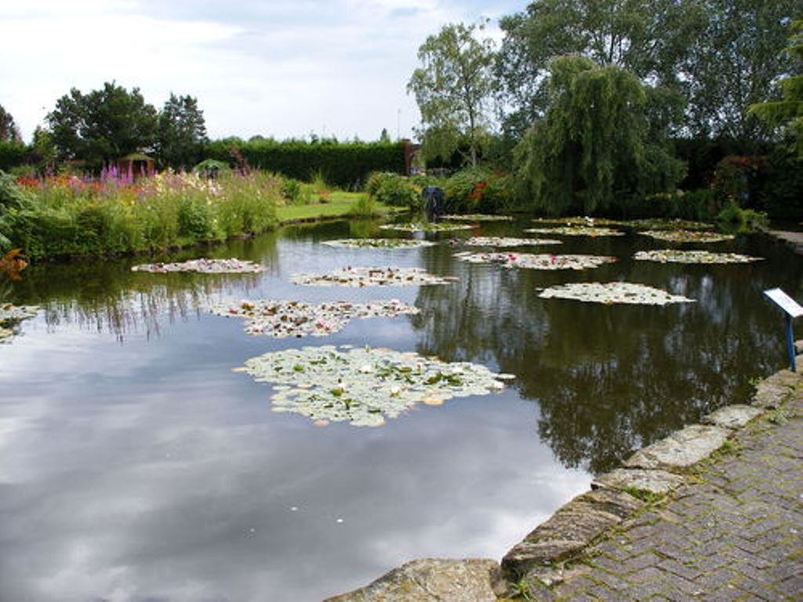

Slide 29
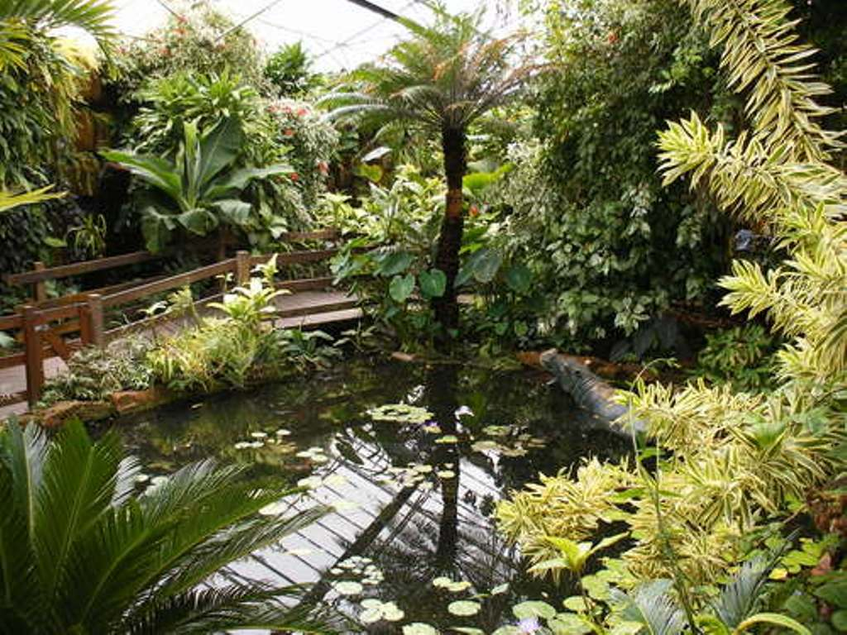

Slide 30
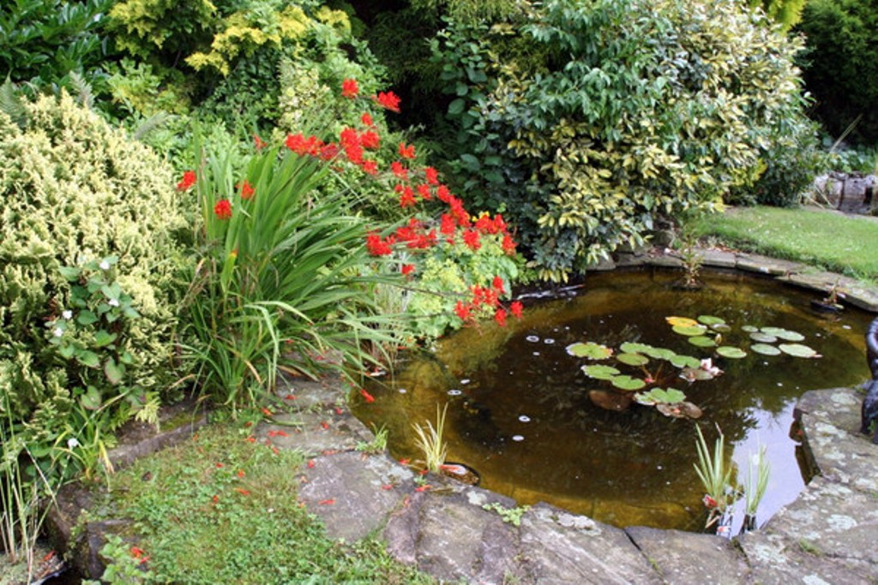

Slide 31
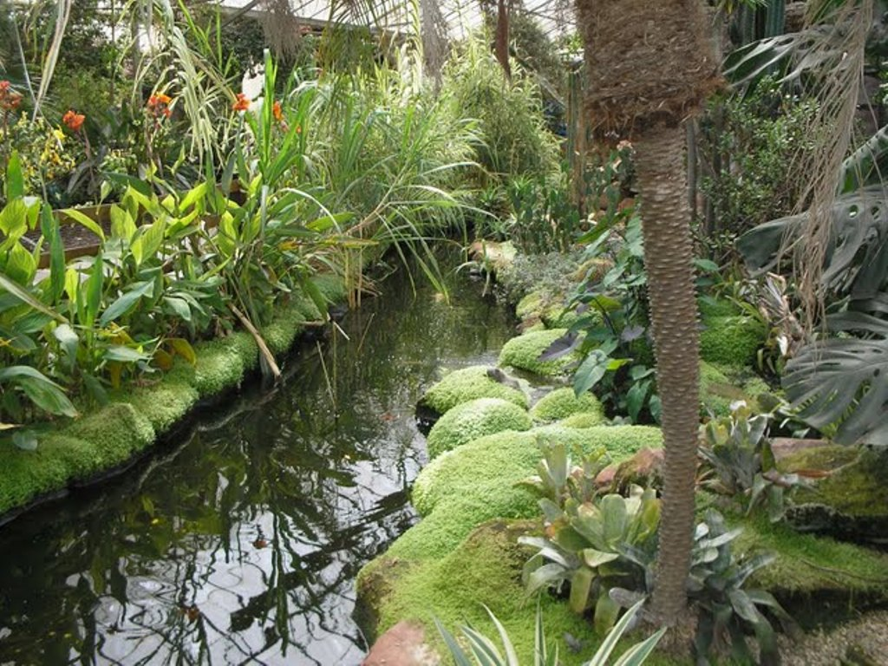

Slide 32
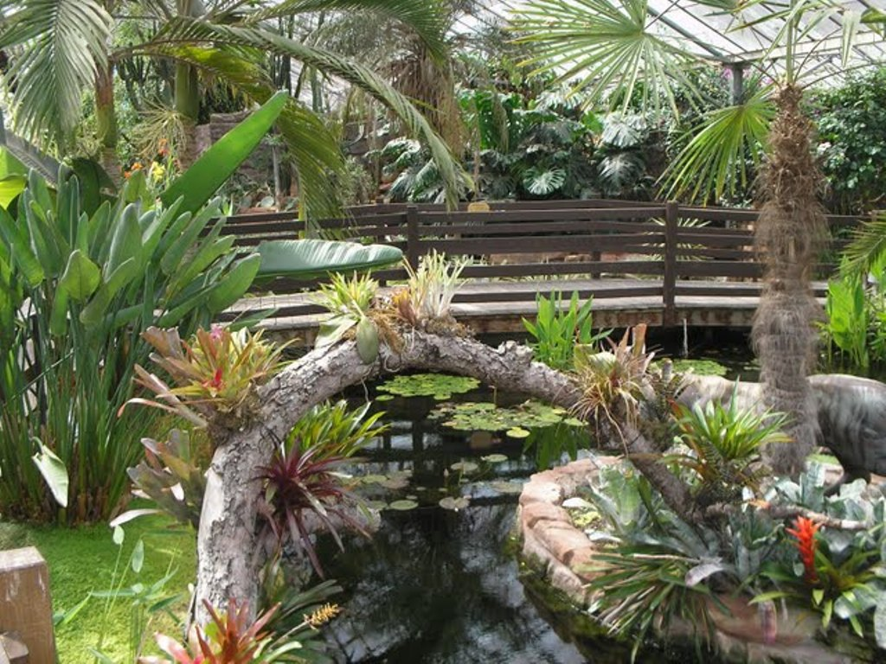

Slide 33
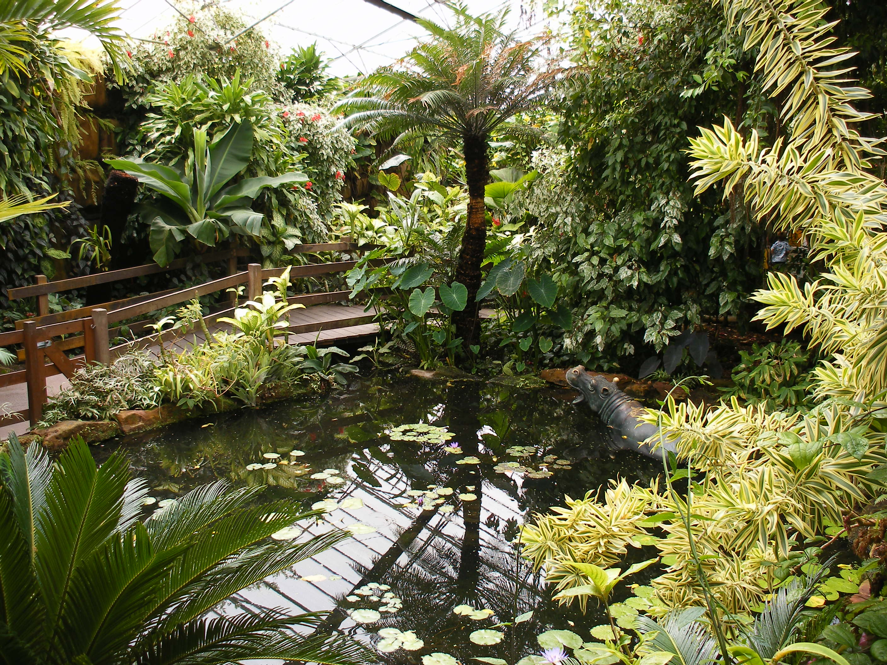

Slide 34
Tatton Park
Tatton Park es un parque histórico en Cheshire , Inglaterra, al norte de la ciudad de Knutsford .
Contiene una casa señorial que data de la época medieval, Tatton Old Hall , jardines , una granja y un parque de los ciervos de (8,1 km ^{2).}
Es una atracción turística popular y acoge a más de 100 eventos anualmente.
La finca es propiedad del National Trust , que lo administra conjuntamente con Cheshire West Council.
Desde 1999 ha organizado una exposición hortícola anual.

Slide 35
Los jardines se encuentran al sur de la sala y se componen de jardines formales y naturales.
Inmediatamente al sureste de la sala esta el jardín italiano, un jardín con dos terrazas , que contiene una estatua de Neptuno en el centro.
Este jardín fue diseñado por Joseph Paxton y presentado por Edward Milner en 1847.
Después de las modificaciones en los últimos años fue restaurado a su diseño original en 1986.
La actual entrada del público a los jardines del patio estable conduce al jardín amurallado que contiene varios edificios, incluyendo invernaderos.

Slide 36
Más allá de la Huerta son los "Jardines de placer", que se utilizaron para el disfrute de la familia en lugar de por su utilidad.
Estos se encuentran a cada lado de la Broad Walk, que se extiende hacia el sur, que termina en el monumento, que es una copia del Monumento Choragic de Lysicrates en Atenas.
Los jardines incluyen Jardín de Charlotte, el Topiary, el Rosedal, el Jardín de la Torre, laberinto y la piscina de Leech.
En el extremo suroeste de los jardines esta el Arboretum , que contiene 880 plantas de 281 especies.

Slide 37
Entre el Arboretum y el extremo sur del Paseo amplia se encuentra el Jardín Japonés, que fue construido en la década de 1910.
Este contiene estructuras tales como un santuario sintoísta, una casa de té y un puente sobre el arroyo de oro.
] Las plantas, rocas y piedras en el jardín están dispuestos a dar un equilibrio natural y un montículo ha sido construido para parecerse a Monte Fuji .
El jardín se había convertido en maleza y fue restaurado a su estado anterior en la década de 2000.

Slide 38
El parque se compone de (8,1 km ²⁾ de paisaje y parque de los ciervos ,(4,0 km ²⁾ de los cuales están abiertos al público. Gran parte del diseño del parque fue inspirado por las ideas de Humphrey Repton .
En el parque hay dos Meres, el más grande, simple Tatton, es natural, pero el otro, Mere Melchett, es la consecuencia de un hundimiento en la década de 1920.
Las Lagunas son Sitios de Especial Interés Científico.
El parque de los ciervos fue creado por una carta real en 1290 y los ciervos han estado presentes desde entonces.

Slide 39
Las dos especies presentes son ciervos y gamos de los cuales hay 400 animales de cría.
Un programa de actividades se organiza en la sala, jardines y parques.
Estos incluyen la anual exposición RHS Tatton Park organizado por la Sociedad Real de Horticultura , exposiciones de coches, conciertos, cursos y ferias de artesanía y antigüedades.
Partes de la sala y los jardines se pueden alquilar para celebraciones [ y para conferencias y reuniones.
El sitio tiene licencia para celebrar bodas.

Slide 40
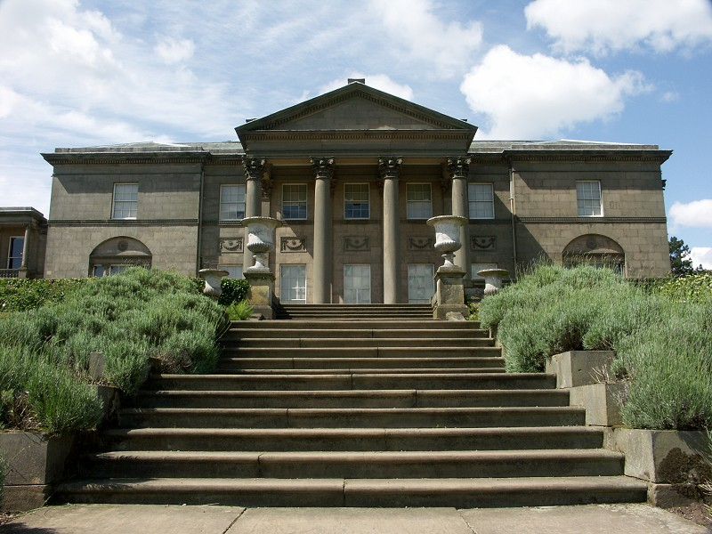
Notes:
Tatton Park

Slide 41
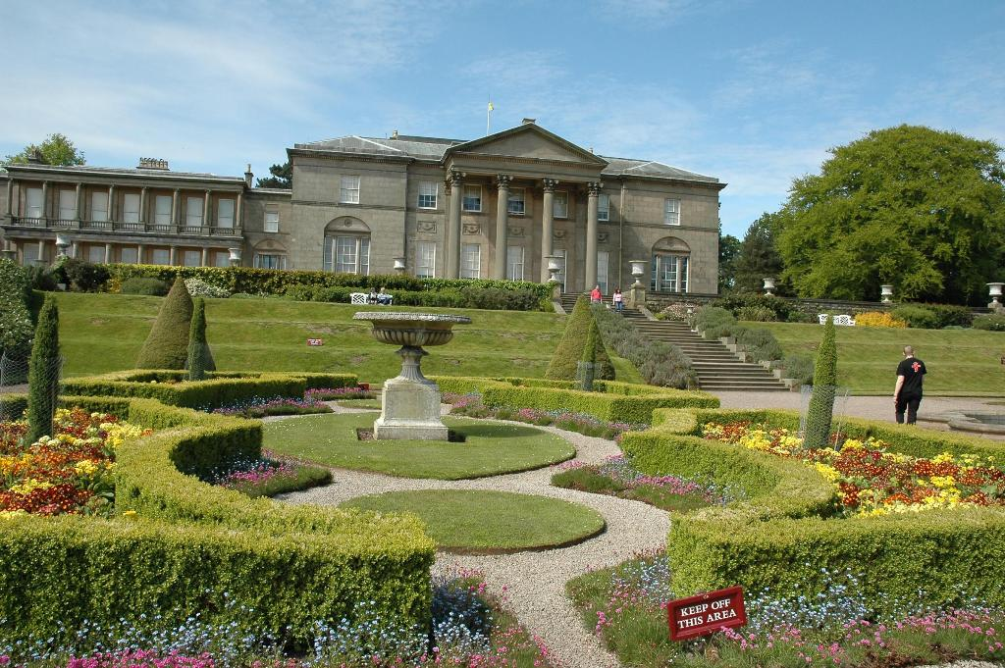
Notes:
Tatton Park

Slide 42
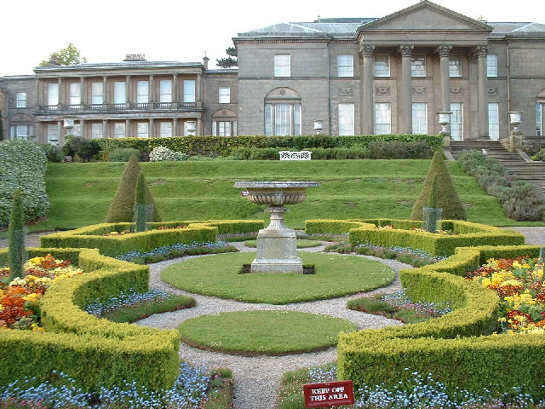
Notes:
Tatton Park

Slide 43
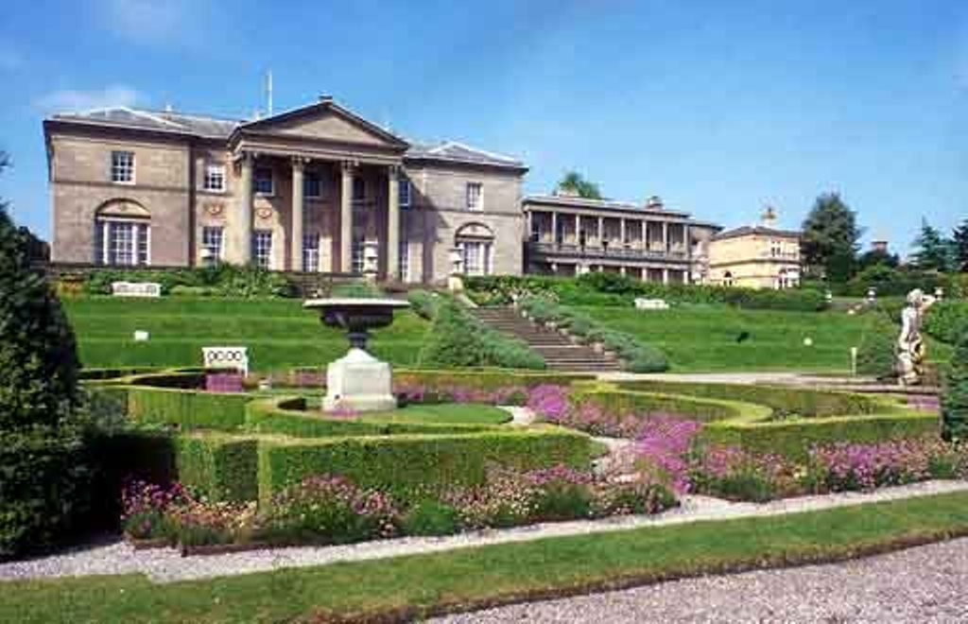

Slide 44
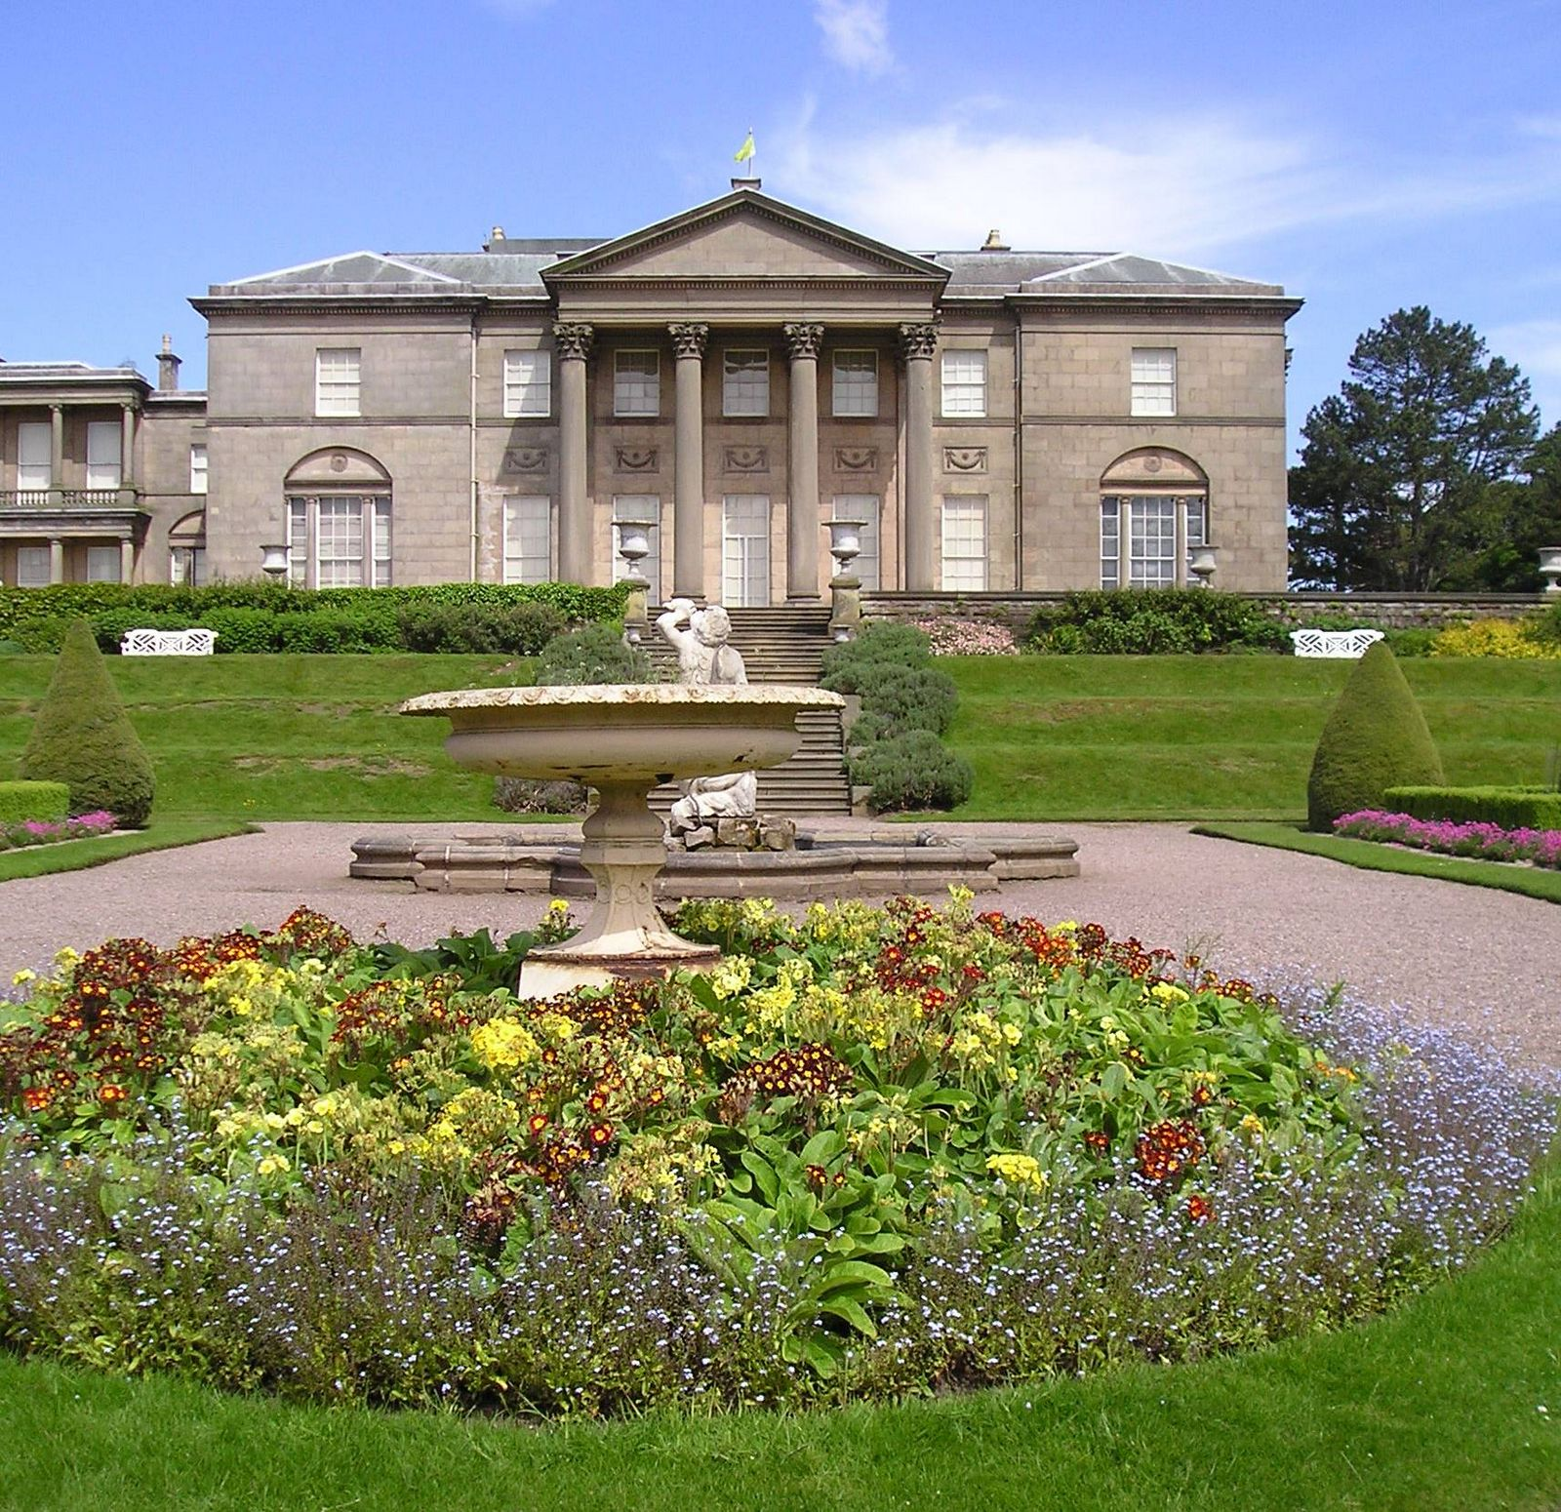

Slide 45
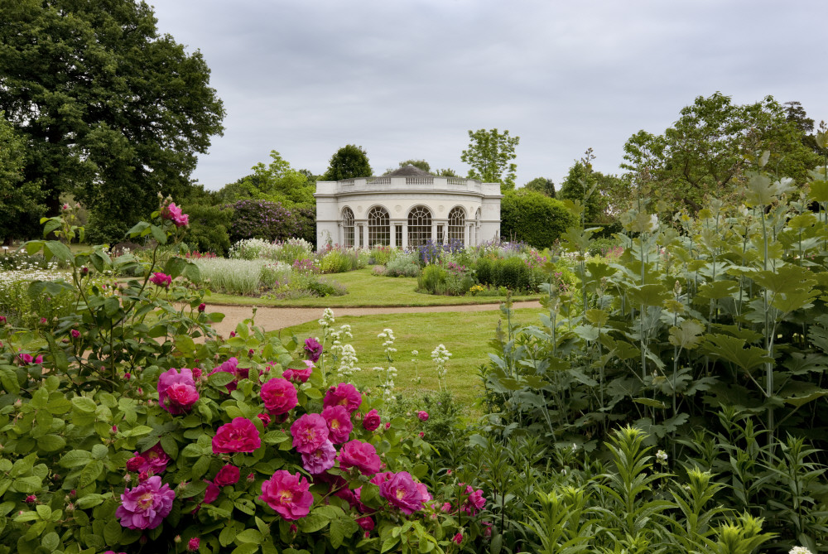

Slide 46
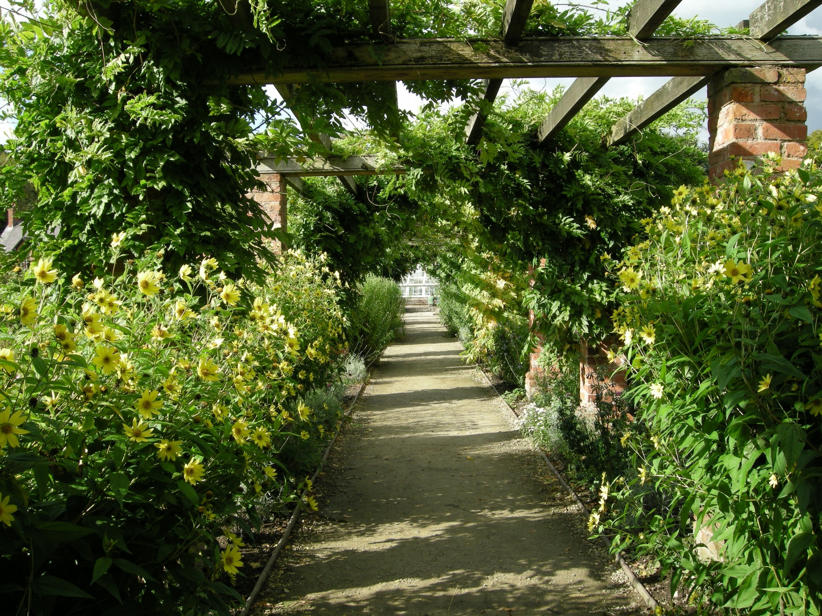

Slide 47
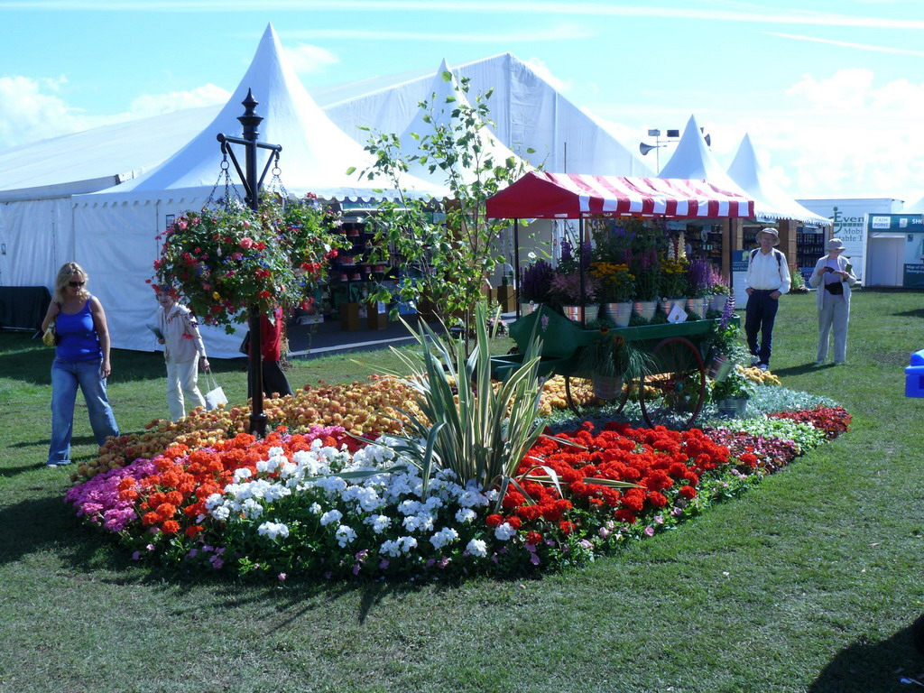
Notes:
Tatton Park.-Flowers Show

Slide 48
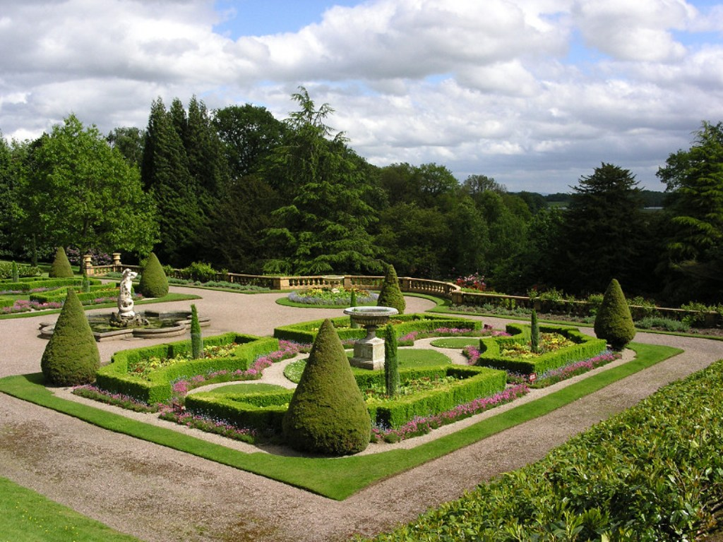
Notes:
Tatton Park

Slide 49
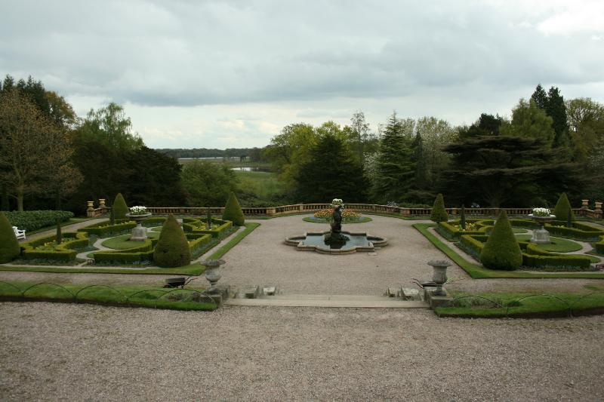
Notes:
Italian Garden

Slide 50
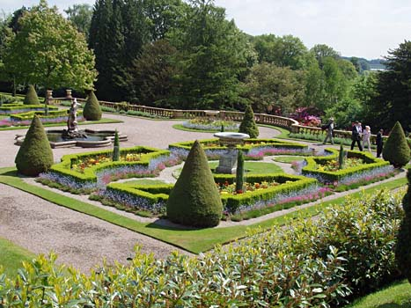
Notes:
Italian Garden

Slide 51
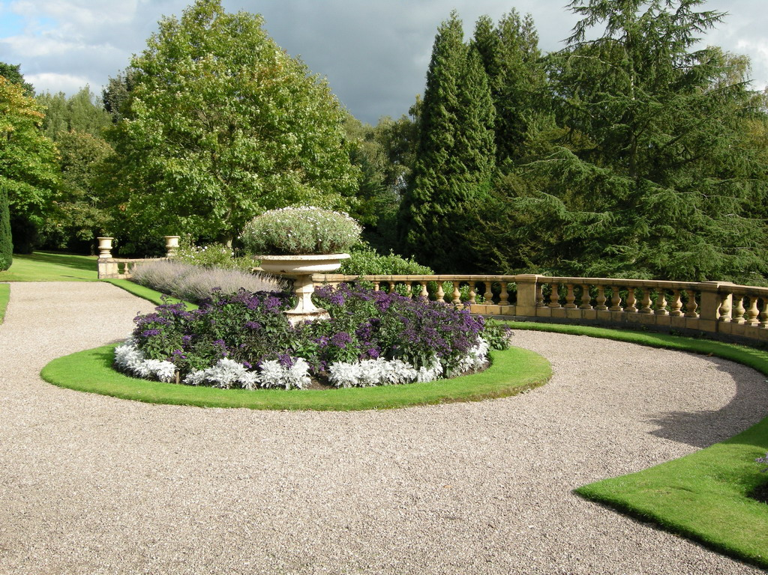

Slide 52
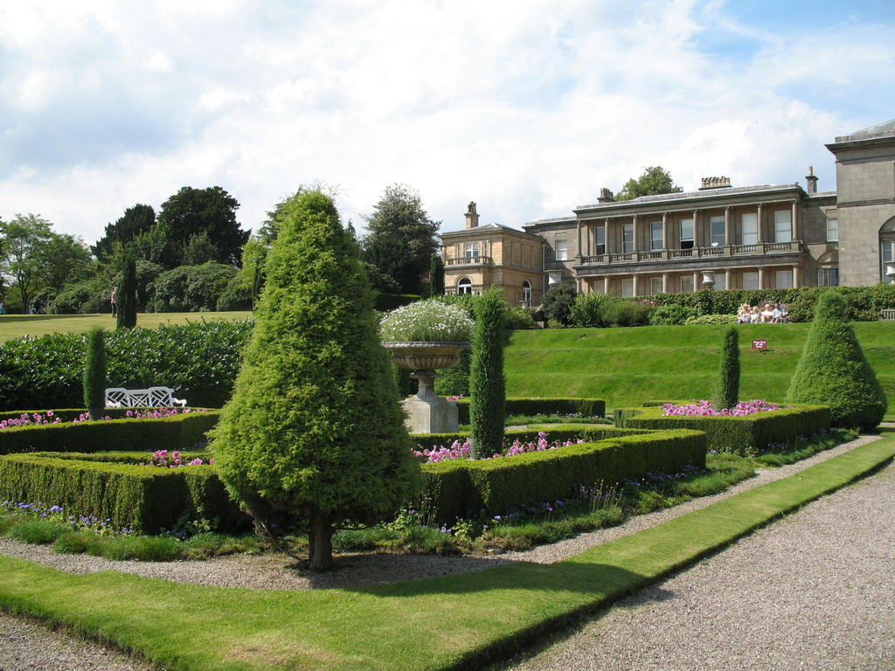

Slide 53
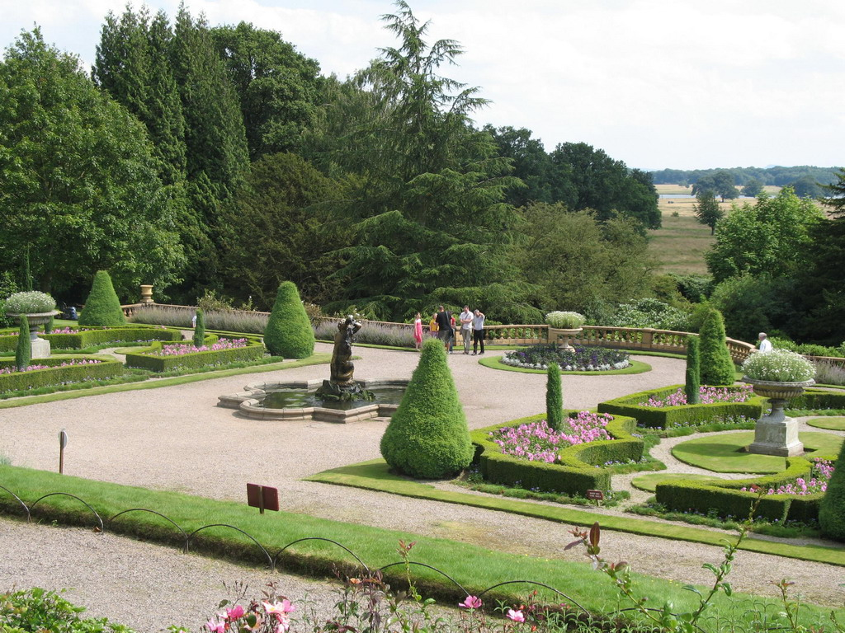

Slide 54
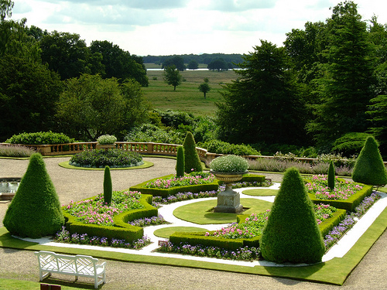

Slide 55
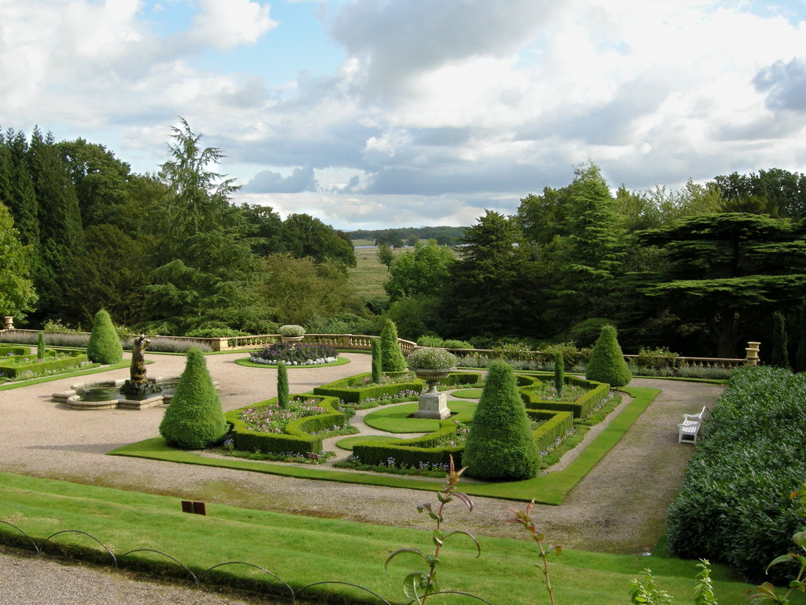

Slide 56
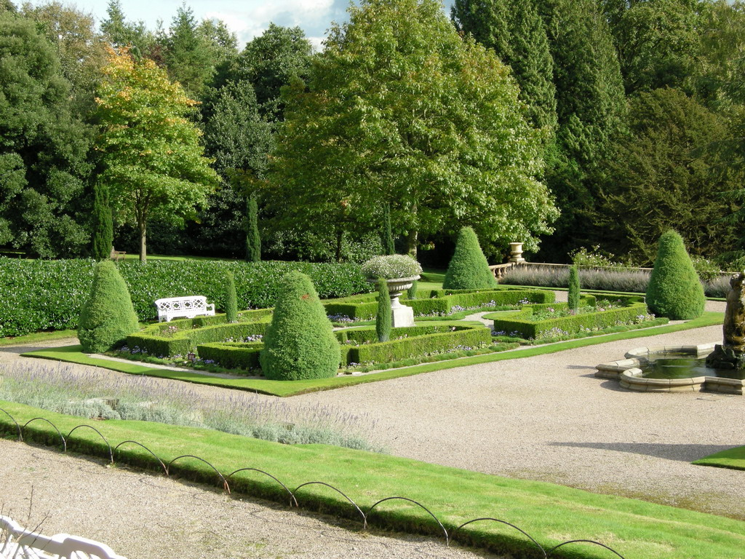

Slide 57
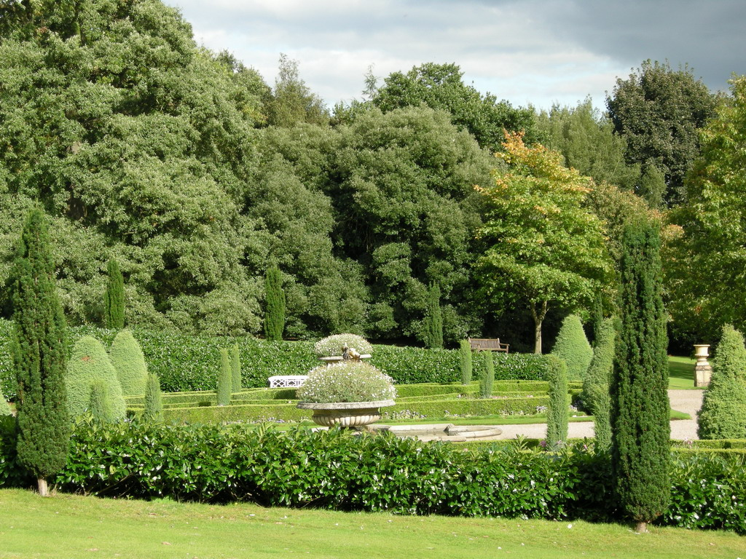

Slide 58
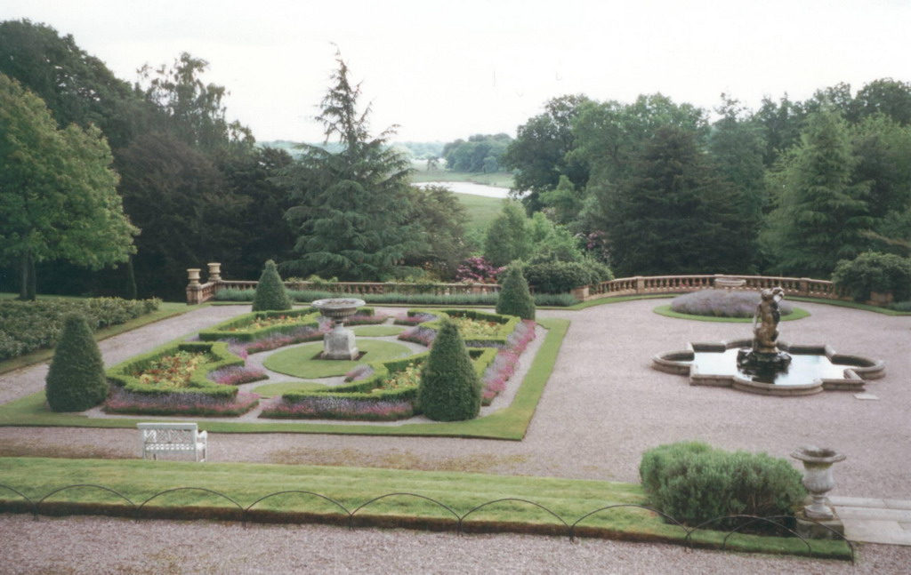

Slide 59
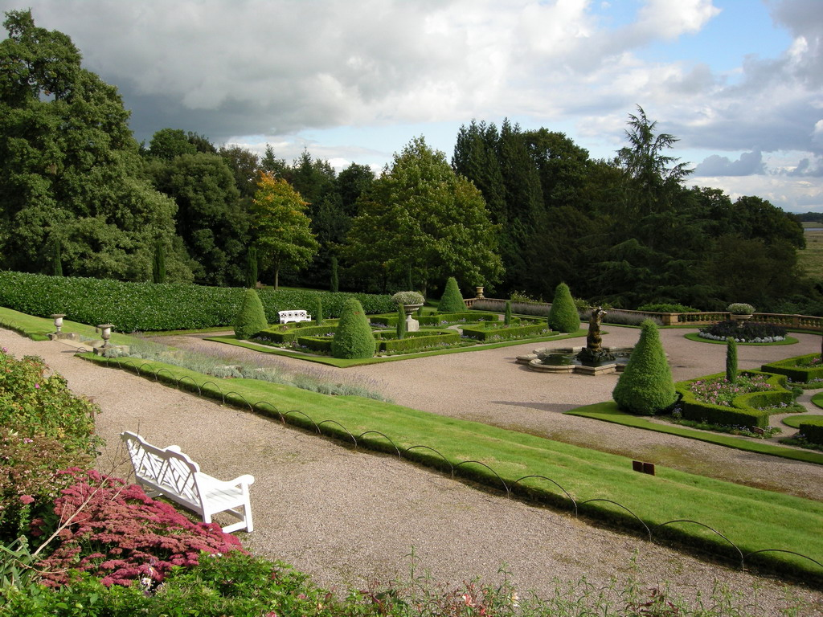

Slide 60
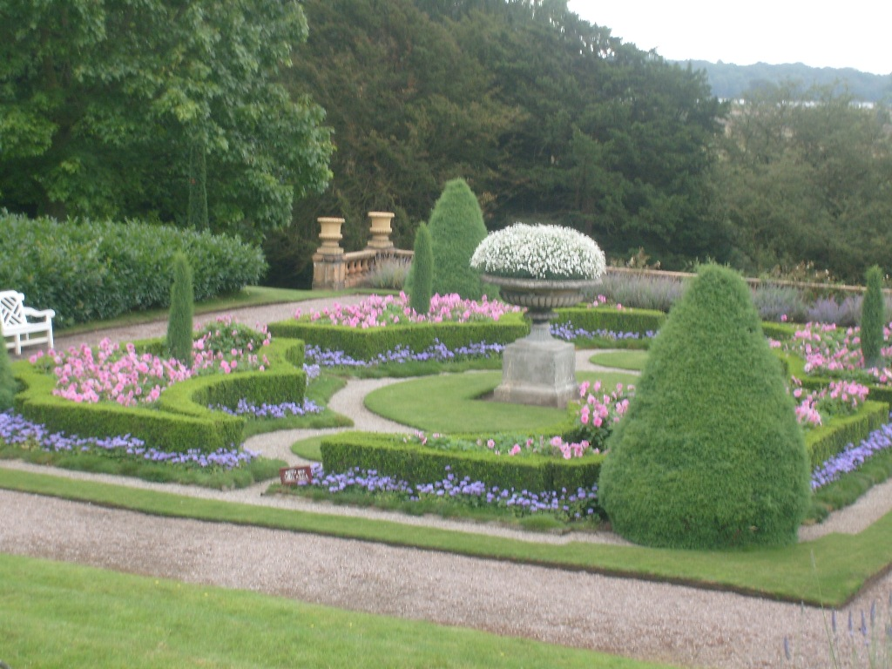

Slide 61
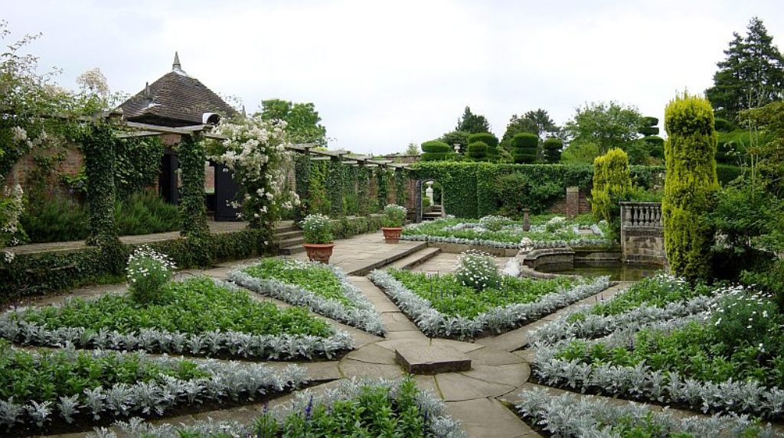

Slide 62

Notes:
Tatton Park.-Japanese Garden

Slide 63

Notes:
Tatton Park

Slide 64

Notes:
Tatton Park.-Japanese Garden

Slide 65

Notes:
Tatton Park.-

Slide 66

Notes:
Japanese Garden

Slide 67

Notes:
Japanese Garden

Slide 68

Notes:
Japanese Garden

Slide 69


Slide 70

Notes:
Japanese Garden

Slide 71

Notes:
Japanese Garden

Slide 72

Notes:
Japanese Garden

Slide 73


Slide 74


Slide 75


Slide 76

Notes:
Japanese Garden

Slide 79


Slide 80

Notes:
Japanese Garden

Slide 81


Slide 82


Slide 83


Slide 84


Slide 85


Slide 86


Slide 87


Slide 88


Slide 89


Slide 90


Slide 91


Slide 92


Slide 93


Slide 94


Slide 95


Slide 96


Slide 97


Slide 98


Slide 99


Slide 100


Slide 101


Slide 102


Slide 103


Slide 104


Slide 105


Slide 106


Slide 107


Slide 108


Slide 109


Slide 110


Slide 111


Slide 112


Slide 113


Slide 114


Slide 115


Slide 116


Slide 117


Slide 118


Slide 119


Slide 120


Slide 121


Slide 122


Slide 123


Slide 124


Slide 125


Slide 126


Slide 127

Notes:
Tatton Park

Slide 128

Notes:
Tatton Park

Slide 129

Notes:
Tatton Park

Slide 130


Slide 131


Slide 132


Slide 133

Notes:
Tatton Park

Slide 134


Slide 135


Slide 136


Slide 137

Notes:
Tatton Park

Slide 138


Slide 139


Slide 140


Slide 141

Notes:
Tatton Park.-Flower Show

Slide 142

Notes:
Tatton Park.-Flower Show

Slide 143

Notes:
Tatton Park.-Flower Show

Slide 144

Notes:
Tatton Park.-Flower Show

Slide 145

Notes:
Tatton Park.-Flower Show

Slide 146

Notes:
Tatton Park.-Flower Show

Slide 147

Notes:
Tatton Park.-Flower Show

Slide 148

Notes:
Tatton Park.-Flower Show

Slide 149

Notes:
Tatton Park.-Flower Show

